Slide 1
PictMaster developer guide

Slide 2
目次
PictMasterの使い方
既存PictMasterとの変更点
PictMasterモデルファイル作成

Slide 3
PictMasterの使い方

Slide 4
PictMasterとは？
ソフトウェアの組み合わせテスト技法の一つであるペアワイズ法（Pairwise法）（またはAll-pairs法ともいう）を採用した組み合わせテストケース生成ツール
PictというMicrosoftが無償で公開しているCUIツールの組み合わせテストツールをGUI（エクセル）上で扱えるようにした
PictMasterは以下のサイトからダウンロード可能
http://sourceforge.jp/projects/pictmaster/

Slide 5
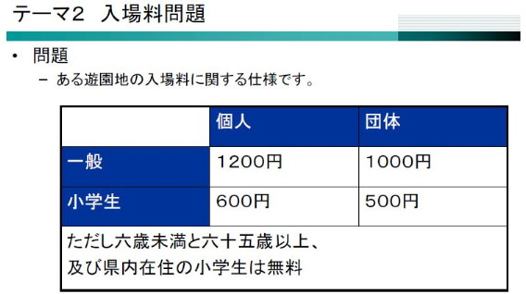
組み合わせテストを考えよう～問題定義
条件の組み合わせで料金を算出するシステムをテストしたい
※本サンプルはJaSST’07Tokyoでの「三賢者，テストを語る」から引用
http://www.jasst.jp/archives/jasst07e/pdf/A5.pdf

Slide 6
組み合わせテストを考えよう～組み合わせ値の抽出
結果（入場料）が左右される“入力条件”を抽出する

Slide 7
組み合わせテストを考えよう～組み合わせ値の整理
パラメータ
パラメータ値
参加者 | 一般,小学生
参加申し込み単位 | 個人,団体
県内在住 | YES,NO
年齢 | 6歳未満,6～12歳,13～64歳,65歳以上

Slide 8
組み合わせテストを考えよう～組み合わせ値の見直し
参加者 | 一般,小学生
参加申し込み単位 | 個人,団体
県内在住 | YES,NO
年齢 | 6歳未満,6～12歳,13～64歳,65歳以上
互いに交わりが無いこと，漏れが無いことを確認する

Slide 9
組み合わせテストを考えよう～全組み合わせの問題点
参加者 | 一般,小学生
参加申し込み単位 | 個人,団体
県内在住 | YES,NO
年齢 | 6歳未満,6～12歳,13～64歳,65歳以上
全パターンの組み合わせテストケースは
2×2×2×4=32パターン．
→無効な組み合わせのテストが存在する
EX：65歳以上の小学生は存在しない
→不要なパターンを制約によって除外する

Slide 10
組み合わせテストを考えよう～制約の規定
参加者 | 一般,小学生
参加申し込み単位 | 個人,団体
県内在住 | YES,NO
年齢 | 6歳未満,6～12歳,13～64歳,65歳以上
制約は条件なので論理式で規定するとわかりやすい
//制約①：“小学生”が取るべき年齢
If(参加者==小学生)
年齢=6～12歳;
//制約②：“一般”が取るべき年齢
If(参加者==一般)
年齢!=6～12歳;

Slide 11
組み合わせテストを考えよう～テストケースの作成
参加者 | 一般,小学生
参加申し込み単位 | 個人,団体
県内在住 | YES,NO
年齢 | 6歳未満,6～12歳,13～64歳,65歳以上
//制約①：小学生なら年齢固定
If(参加者==小学生)
年齢=6～12歳;
//制約②：小学生なら年齢固定
If(参加者==一般)
年齢!=6～12歳;
＋
組み合わせと期待結果の組の単位をテストケースと定義します．
参加者 | 参加申し込み単位 | 県内在住 | 年齢 | 期待結果 （入場料金）
一般 | 団体 | NO | 6歳未満 | 無料
… | … | … | … | …
値と制約から生成
仕様から生成

Slide 12

PictMasterを使ったテストケース自動生成
以上のテストケース生成までを手作業でやるのは
色々問題がある．
・仕様に変更があったらテストケース全部を修正？
・値が多いと手作業は厳しい
・制約が複雑だと手作業は(略
PICT
PictMasterを使うことで，これらの問題を解決する

Slide 13
PictMasterを使ったテストケースの生成
同じ問題に対してPictMasterでテストケース生成する

Slide 14
PictMasterを使った組み合わせテスト生成手順
STEP1：パラメータ，パラメータ値入力表作成
STEP2：制約表作成
STEP3：結果入力表作成
STEP4：テストケース生成前設定
STEP5：テストケース生成

Slide 15
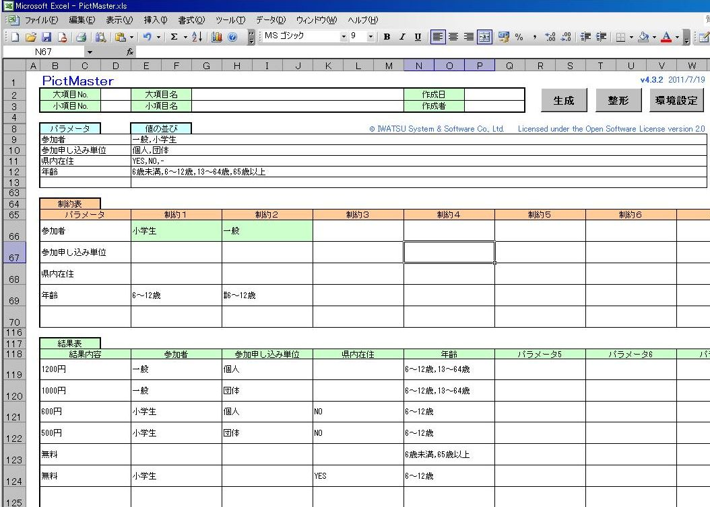
PictMasterを使ったテストケース自動生成～構成
①パラメータ，値入力表
②制約表
③結果表

Slide 16
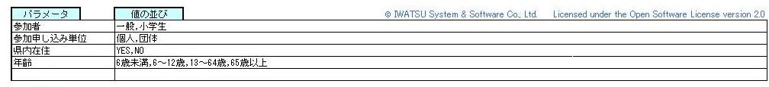
STEP1：パラメータ，値入力表作成
①パラメータ，値入力表
参加者 | 一般,小学生
参加申し込み単位 | 個人,団体
県内在住 | YES,NO
年齢 | 6歳未満,6～12歳,13～64歳,65歳以上
・値の並びはカンマで区切って入力する
・パラメータ最大値は50(増やせません)

Slide 17
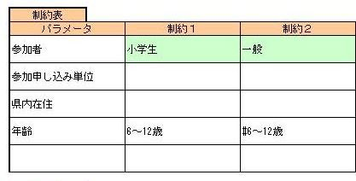
STEP2：制約表作成
②制約表
//制約①：小学生なら年齢固定
If(参加者==小学生)→制約条件
年齢=6～12歳; →制約対象
//制約②：小学生なら年齢固定
If(参加者==一般)
年齢!=6～12歳;
制約条件のセルには色をつける
・何色でもいい
・複数指定可能(AND条件になる)
制約対象のセルには色をつけない
#を先頭につけるとNOTの意味合いとなる

Slide 18
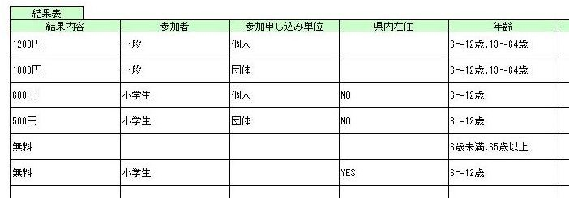
STEP3：結果入力表作成
③結果表
期待結果を導く値の組み合わせを書く
（パラメータ間の関係はAND条件）
仕様からテストの期待結果を入力

Slide 19
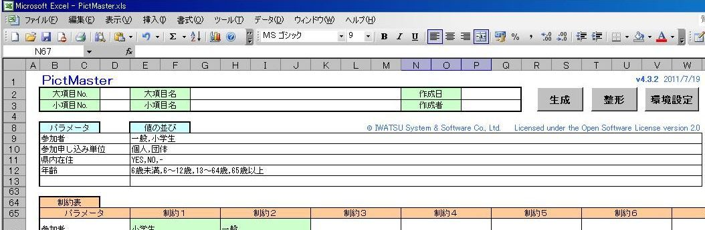
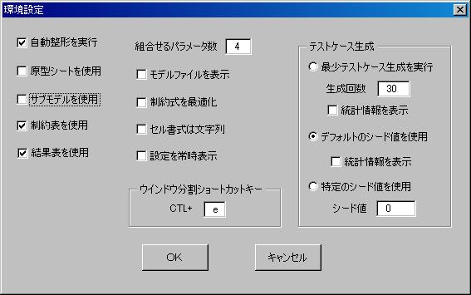
STEP4：テストケース生成前設定
クリック！
パラメータ個数と同じにする
このチェックになっていないと表そのものが見えないので注意

Slide 20
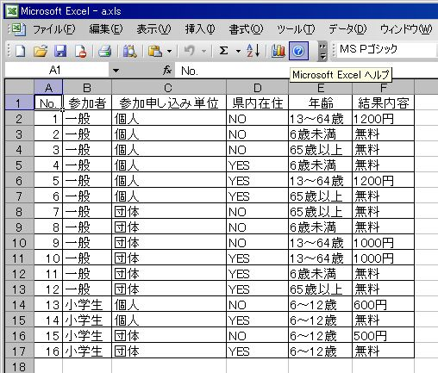
STEP5：テストケース生成
クリック！
別ファイルが開く

Slide 21
既存PictMasterとの変更点

Slide 22
目次
PictMasterについて
変更点
  A)結果表機能の名前，使用方法の変更
  B)組み合わせ対象値，除外値の指定
  C)出力ファイルのフォーマットの変更
  D)出力ファイル名の変更
  E)不要なファイルを出力しないように変更
  F)出力結果のソート機能の改善

Slide 23
PictMasterについて
システムサービステストの開発ではPictMasterを利用して組み合わせテストケースを生成する
ただし，本システムサービステスト開発で使用するPictMasterは，WEBで公開されているものに幾つかの機能追加，修正を加えたものとなる
ベースとなったPictMasterのバージョンは4.3.1である
(以下の説明では，改造を加えたものを改造版と表記する)

Slide 24
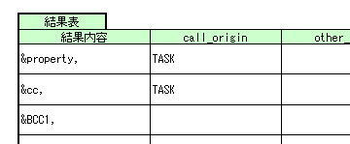
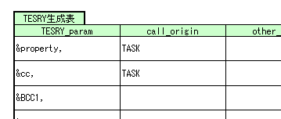
A)結果表機能の名前，使用方法の変更
結果表機能からTESRY生成表機能へ変更
  オリジナルでは結果表機能は組み合わせに対する期待結果を自動生成する為の機能であったが，改造版ではTESRY生成表機能という位置づけ
  TESRY生成表とは，PictMasterが出力する組み合わせテストケースの組み合わせパターンから，TCSファイルにTESRYデータ自動生成の為の情報「TESRY_param」をCSV形式で出力する為の表

Slide 25
A)結果表機能の名前，使用方法の変更（続き）
結果表の上限値変更
  オリジナルの結果表では結果表のサイズの上限値として最大50行までしか使用できなかった
  改造版では上限値をマクロ化してユーザが自由に指定できるように変更し，マクロの値をデフォルトで400としている
  理由は，TESRY生成表として指定するパラメータが50では到底不十分と考えられるため

Slide 26

B)組み合わせ対象値，除外値の指定
組み合せ対象値，組み合わせ除外値
  本システムサービステスト開発における正常系のテストケース作成では，パラメータの値として組み合わせる値と，組み合わせない値(組み合わせると異常になる値)の2つを考える必要がある
  PictMasterでは組み合わせない値を書く部分が存在しないため，値の表に記載した値は全て組み合わせ対象となってしまう．
  改造版ではオリジナルの値の表を2分割し，組み合わせ対象値を記載する表と，組み合わせ除外値を記述する表の2つを作成した

Slide 27
C)出力ファイルのフォーマットの変更
XLS形式からCSV形式への変更
  PictMasterでは前述したTCSファイルに該当する実行結果ファイルは，XLS形式で出力される
  XLS形式はTESRY自動生成ツールの入力ファイルのフォーマットとしては非常に扱いづらいため，改造版では出力ファイルフォーマットをCSV形式で出力するように変更した

Slide 28
D)出力ファイル名の変更
出力ファイル名の変更
  出力ファイル名がTCSファイルのファイル名規則に従ったものになるように変更した
  例）ActivateTask.xls → 生成 → ActivateTask_normal.csv
  [xlsファイル名]_[シート名].csv

Slide 29
E)不要なファイルを出力しないように変更
オリジナルでは標準で出力するPICTモデルファイル(a.txt)は，今回は不要なので出力しないように変更した．

Slide 30
F)出力結果のソート機能の改善
オリジナルでは出力結果の各組み合わせに対するソートは最大３列までにしか実施できなかったが，改造版では全ての列でソートを実施するように変更

Slide 31
注意事項
これらの変更に対応したPictモデルファイルは，templateフォルダに格納されているため，新規で作成する場合はこれをベースにする
/aktsp/tools/PictMaster/template/PictMaster_template.xls

Slide 32
PictMasterモデルファイル作成

Slide 33
目次
パラメータ，パラメータ値をPictMasterに定義する
制約をPictMasterに定義する
TESRY生成表をPictMasterに定義する
TCSファイル，TESRYデータを自動生成する
PictMasterモデルファイル，TCSファイル，TESRYデータをレビューする

Slide 34
概要
規定したテストポリシーを元にPictMasterモデルファイルを作成する
１つあたりのPictMasterモデルファイルでカバーすべき使用範囲の考え方はテストの観点毎に異なるので，詳細を各テストのテストポリシーにまとめる

Slide 35
パラメータ，パラメータ値をPictMasterに定義する

Slide 36
概要
１つのシートに全てのパラメータ，パラメータ値を定義するのは保守の観点から不適と考えられる場合，テストの着眼点毎にシート分割を実施し，１つのシートで組み合わせるパラメータ，パラメータ値を削減する
シート分割観点をテスト単位で共通化できる場合，各テストのテストポリシーにまとめる

Slide 37
対象システムサービスのテスト仕様を調べる
ActivateTaskを例に
  【COS3213】
    ActivateTaskは，TaskIDで指定されたタスクの状態を，休止状態から実行可能状態へ遷移させる．
  実行前状態
    TASK1は，実行状態である
    TASK2は，休止状態である
  処理
    TASK1からTASK2に対して，ActivateTaskを発行する
  実行結果期待値
    ActivateTaskはE_OKを返す
    Task1は実行可能状態に遷移する
    Task2は実行状態に遷移する

Slide 38
仕様から必要となるパラメータを抜き出す
注目すべきは，前状態（pre_condition）の組み合わせ
他のActivateTaskの仕様も調べる
→タスクの状態や，タイプなどのパラメータの値の組み合わせが見えてくる
抽出結果
  システムサービスの呼出し元：Task，C2ISR
  タスク１の優先度：中優先度
  タスク１のスケジュールポリシ：フルプリエンプティブ，ノンプリエンプティブ
  タスク２の状態 ：休止状態，待ち状態，実行可能状態
  タスク２の優先度：低優先度，中優先度，高優先度
  タスク２のタイプ：基本タスク，拡張タスク

Slide 39
代表的な組み合わせを例に
今回は，評価実行内容が詳しく書いてあるため，そのまま上から順に記述していくことで前状態を作成することができる
前状態（pre_condition）
  タスク１は，フルプリエンプティブ，中優先度
  タスク２は，高優先度，休止状態
pre_condition:
TASK1:
  type: TASK
  tstat: RUNNING
  curpri: TSK_PRI_MID
  ttype: AK_BASIC
  spolicy: AK_SCHNON
  TASK2:
  type: TASK
  tstat: SUSPENDED
  inipri: TSK_PRI_HIGH

Slide 40
代表的な組み合わせを例に（続き）
処理（do）
  TASK1がTASK2に対してActivateTaskを発行
実行結果期待値
  ActivateTaskはE_OKを返す
  do:
  id: TASK1
  syssrv: ActivateTask(TASK2)
  rettype: StatusType
  retval: E_OK

Slide 41
代表的な組み合わせを例に（続き）
後状態（post_condition）
  実行結果期待値
    Task1は実行可能状態に遷移する
    Task2は実行状態に遷移する
  post_condition:
  TASK1:
  tstat: RUNNING
  TASK2:
  tstat: READY
  curpri: TSK_PRI_HIGH
  actcnt: 1

Slide 42
PictMasterに組み合わせパラメータを入力する
  システムサービスの呼出し元：Task，C2ISR
  タスク１の優先度：中優先度
  タスク１のスケジュールポリシ：フルプリエンプティブ，ノンプリエンプティブ
  タスク２の状態 ：休止状態，実行可能状態
  タスク２の優先度：低優先度，中優先度，高優先度
  タスク２のタイプ：基本タスク，拡張タスク
パラメータ | 組み合わせ対象値
call_origin | TASK,C2ISR
org_curpri | TSK_PRI_MID
org_spolicy | AK_SCHFULL,AK_SCHNON
other_tstat | SUSPENDED,READY
other_curpri | TSK_PRI_LOW,TSK_PRI_MID,TSK_PRI_HIGH
other_ttype | AK_BASIC,AK_EXTENDED
書き出した
パラメータをPictMasterに記入
※パラメータの凡例は，/aktsp/syssrv_test/syssrv_test_common_info.xls参照

Slide 43
制約をPictMasterに定義する

Slide 44
必要な制約を追加して組み合わせを絞る
作成したパラメータを使って組み合わせを作ることは出来るが，組み合わせを見ると仕様的に満たせないもの，テストとして行う必要がない組み合わせが存在する
PictMasterに組み合わせパラメータを入力する
  システムサービスの呼出し元：タスク１，C2ISR
  タスク１の優先度：中優先度
  タスク１のポリシ：フルプリ，ノンプリ
  タスク２の状態 ：休止状態，実行可能状態
  タスク２の優先度：低優先度，中優先度，高優先度
  タスク２のタイプ：基本タスク，拡張タスク
ActivateTaskを
発行する前に
状態が遷移して
しまう
TASK1
フルプリ
中優先度
TASK2
実行可能状態
高優先度
プリエンプトが発生！
スケジューラは，実行状態のタスクと実行可能状態のタスクの中から，最も優先度の高いタスクを検索し，そのタスクを実行状態にする【COS0448】

Slide 45
制約表
■制約の例
制約表
パラメータ | 仕様制約2
call_origin
other_tstat | READY
other_curpri | #TSK_PRI_HIGH
other_ttype
other_evt_flg
org_spolicy | AK_SCHFULL
other_actcnt
TASK2が実行可能状態かつ，TASK1がフルプリエンプティブスケジューリングの場合は，TASK2のタスク優先度は高以外である．
TASK1
フルプリ
中優先度
TASK2
実行可能状態
高優先度
プリエンプトが発生！

Slide 46
TESRY生成表をPictMasterに定義する

Slide 47
TESRY生成表にTESRY生成に必要な情報を追加する
パラメータ間の値のAND条件に一致した場合に，TESRY_paramの値が出力される．以下に具体例を示す．
TESRY生成表
TESRY生成表
TESRY_param |  | call_origin |  |  | org_curpri | org_spolicy | other_tstat | other_curpri
&TASK2,type,TASK, |  | TASK,C2ISR
&tstat,SUSPENDED, |  |  |  |  |  |  | SUSPENDED
&tstat,WAITING, |  |  |  |  |  |  | WAITING
&inipri,TSK_PRI_HIGH, |  |  |  |  |  |  |  | TSK_PRI_HIGH
other_tstatが“SUSPENDED”の場合，TESRY_paramは“&tstat,SUSPEND,”が出力される．
other_curpriが"TSK_PRI_HIGH"の場合，TESRY_paramは
"&inipri,TSK_PRI_HIGH,"が出力される

Slide 48
TESRY生成表にTESRY生成に必要な情報を追加する（続き）
出力したいTESRYを事前に例として作成しておくことで，TESRY生成表に何を記述すればいいのかイメージしやすくなる
前状態（pre_condition）
  タスク１は，フルプリエンプティブ，中優先度
  タスク２は，高優先度，休止状態
TASK1:
  type: TASK
  tstat: RUNNING
  curpri: TSK_PRI_MID
  ttype: AK_BASIC
  spolicy: AK_SCHFULL
  TASK2:
  type: TASK
  tstat: SUSPENDED
  inipri: TSK_PRI_HIGH
org_ttypeが"AK_SCHFULL"
なら，&ttype,AK_SCHFULL,
other_tstatが"SUSPENDED"
なら，&tstat,SUSPENDED,
other_curpriが"TSK_PRI_HIGH"なら，&inipri,TSK_PRI_HIGH,

Slide 49
OSオブジェクト名の決め方
オブジェクト名はparam.txtのOSオブジェクトの英名に従って定義すること
  例）タスクならばTASK，カテゴリ1ISRならばC1ISR
オブジェクト末尾の数字は1から連番で付与すること
  例）TASK1，TASK2，TASK3

Slide 50
TESRY生成表の一般的な記述方法
TESRY_paramに記述する内容は，パラメータ，パラメータ値毎に"&[***],"のように先頭に"&"，最後に","で区切る．
例1）
--------------------------------------------------
[TESRY_param]
&TASK1,
&type,
&TASK,
ひとつのセルに複数のパラメータ，パラメータ値を記述したい場合は， "&[***],[***],[***],"のようにカンマで区切る．
例2)
--------------------------------------------------
[TESRY_param]
&TASK1,type,TASK,tstat,RUNNING,
AKTSPでは，拡張性を考慮して前者の書き方を推奨する．
例2)の書き方では，今後組み合わせパラメータが増加した場合の対応が
局所化されるため，保守性が高いと考えられる．

Slide 51
TESRY生成表の一般的な記述方法（続き）
テストの性質上，組み合わせパラメータが今後も不変と考えらえる場合，
可読性を考慮して以下の書き方をしてもよい．
以下に，タスクを例にしたTESRY生成表の書き方の例を示す．
例) TASK
------------------------------------------------------------
[TESRY記法]
TASK1:
type: TASK
tstat: RUNNING
TASK2:
type: TASK
tstat: SUSPENDED
------------------------------------------------------------
[TESRY_param]
&TASK1,
&type,TASK,
&tstat,RUNNING,
&TASK2,
&type,TASK,
&tstat,SUSPENDED
------------------------------------------------------------

Slide 52
TESRY生成表における特殊表記
PictMasterで生成されたCSVをakc2yにより変換する際，そのままのTESRY記法 では正常に変換ができないものがある． 正常に変換できないケースと，その記述方法について以下の項目ごとに説明する
(A) オブジェクトID名を配列のパラメータとして扱う場合
(B) オブジェクトID名をハッシュのパラメータとして扱う場合
(C) スケジュールテーブルにおいて満了時のタスク起動する場合
(D) システムサービスに複数の引数を与える場合
(E) スケジュールテーブルにおいて満了時のイベントセットをする場合
(F) 割込み禁止状態を発行したオブジェクトの指定をする場合
(G) 変数の型指定をする場合
(H) スケジュールテーブルにおいて繰り返し指定をする場合
(I) スケジュールテーブルにおいて満了点を指定する場合
(J) C2ISRに割込み要求禁止フラグを指定する場合
(K) ローカル変数を定義する場合
(L) ローカル変数の型を定義する場合
(M) callerがNULLになる場合
(N) 個別割込み禁止要求の有無を指定する場合

Slide 53
(A) オブジェクトID名を配列のパラメータとして扱う場合
オブジェクトID名を配列のパラメータとして扱う場合，オブジェクトID
の前に"[a]"という識別子を追加する必要がある．
以下に，TESRY記法及びTESYR生成表への記述例を挙げる．
例) TASKに関連付けられたRESOURCE
------------------------------------------------------------
[TESRY記法]
TASK1:
ttype: TASK
tstat: RUNNING
curpri: TSK_PRI_MID
relres: - RESOURCE1
------------------------------------------------------------
[TESRY_param]
&TASK1,
&ttype,TASK,
&tstat,RUNNING,
&curpri,TSK_PRI_MID,
&relres,[h]RESOURCE1,
------------------------------------------------------------

Slide 54
(B) オブジェクトID名をハッシュのパラメータとして扱う場合
オブジェクトID名をハッシュのパラメータとして扱う場合，オブジェクトID
の前に"[h]"という識別子を追加する必要がある．
以下に，TESRY記法及びTESYR生成表への記述例を挙げる．
例) TASKが保持しているイベント
------------------------------------------------------------
[TESRY記法]
TASK1:
ttype: TASK
(中略)
curevt: EVENT1
------------------------------------------------------------
[TESRY_param]
&TASK1,
&ttype,TASK,
(中略)
&curevt,[h]EVENT1,
------------------------------------------------------------

Slide 55
(C) スケジュールテーブルにおいて満了時のタスク起動する場合
スケジュールテーブルにおける満了点処理としてタスクを起動させる
場合，タスクIDの前に"[a2]"という識別子を追加する必要がある．
以下に，TESRY記法及びTESYR生成表への記述例を挙げる．
例) スケジュールテーブルの満了点処理でタスクを起動する
------------------------------------------------------------
[TESRY記法]
SCHEDULE_TABLE1:
type: SCHEDULE_TABLE
(中略)
expoint:
ANY_SCDLTBL_INIT_OFFSET_A:
acttsk:
- TASK1
------------------------------------------------------------
[TESRY_param]
&SCHEDULE_TABLE1,type,SCHEDULE_TABLE,
(中略)
&expoint,[scep]ANY_SCDLTBL_INIT_OFFSET_A,acttsk,[a2]TASK1,
------------------------------------------------------------

Slide 56
(D) システムサービスに複数の引数を与える場合
複数の引数をとるシステムサービスにおいて，TESRY_paramでsyssrvを以下
のように記述してしまうと，引数間の連結がAKC2Yで解除されてしまう．
間違った例：&syssrv,SetEvent(TASK2,EVENT1),
この場合，以下のように[cs]という表現を","の代わりに記述することで，
連結解除を防ぐこと．
例) SetEventの引数指定
------------------------------------------------------------
[TESRY記法]
syssrv:SetEvent(TASK2,EVENT1),
------------------------------------------------------------
[TESRY_param]
(前略)
&syssrv,SetEvent(TASK2[cs]EVENT1),
------------------------------------------------------------

Slide 57
(E) スケジュールテーブルにおいて満了時のイベントセットをする場合
スケジュールテーブルにおける満了点処理としてタスクにイベントをセット
する場合，イベントIDの前に"[cols]"という識別子を追加する必要がある．
以下に，TESRY記法及びTESRY生成表への記述例を挙げる．
例) TASKが保持しているイベント
------------------------------------------------------------
[TESRY記法]
SCHEDULE_TABLE1:
type: SCHEDULE_TABLE
(中略)
expoint:
ANY_SCDLTBL_INIT_OFFSET_NOT_0_A+1:
setevt:
- TASK2: EVENT1
------------------------------------------------------------
[TESRY_param]
(前略)
&setevt,[a2]TASK2[cols]EVENT1,
------------------------------------------------------------

Slide 58
(F) 割込み禁止状態を発行したオブジェクトの指定をする場合
割込み禁止状態を発生させたオブジェクトIDの前には"[is]"という識別子を
追加する必要がある．以下に，TESRY記法及びTESRY生成表への記述例を挙げ
る．
例) タスク1が割込み禁止状態である
------------------------------------------------------------
[TESRY記法]
INT_STATE1:
type: INT_STATE
istat:
- AK_DIS_ALL_INT: TASK1
------------------------------------------------------------
[TESRY_param]
(前略)
&INT_STATE1,type,INT_STATE,istat,[a]AK_DIS_ALL_INT[is]TASK1,
------------------------------------------------------------

Slide 59
(G) 変数の型指定をする場合
varで記載する変数の型(type)を指定する場合，OSオブジェクトの型との区別
のため，"[vt]"という識別子を追加する必要がある．以下に，TESRY記法及び
TESRY生成表への記述例を挙げる．
例) タスクがTickType型の変数を持つ
------------------------------------------------------------
[TESRY記法]
TASK1:
type: TASK1
(中略)
var:
vname1:
type: TickType
------------------------------------------------------------
[TESRY_param]
(前略)
&var,vname1,[vt]type,TickType,
------------------------------------------------------------

Slide 60
(H) スケジュールテーブルにおいて繰り返し指定をする場合
スケジュールテーブルに繰り返し指定をする場合，sysrvの繰り返し指定と
区別するため，repeatの前に"[scrp]"という識別子を追加する必要がある．
以下に，TESRY記法及びTESRY生成表への記述例を挙げる．
例) スケジュールテーブルに繰り返し起動をさせない
------------------------------------------------------------
[TESRY記法]
SCHEDULE_TABLE1:
type: SCHEDULE_TABLE
repeat: AK_FALSE
(後略)
------------------------------------------------------------
[TESRY_param]
(前略)
&[scrp]repeat,AK_FALSE,
------------------------------------------------------------

Slide 61
(I) スケジュールテーブルにおいて満了点を指定する場合
スケジュールテーブルに満了点を指定する場合，満了値の前に"[scep]"とい
う識別子を追加する必要がある．以下に，TESRY記法及びTESRY生成表への記
述例を挙げる．
例) スケジュールテーブルに初期満了点を指定する
------------------------------------------------------------
[TESRY記法]
SCHEDULE_TABLE1:
type: SCHEDULE_TABLE
(中略)
expoint: ANY_SCDLTBL_INIT_OFFSET_A
------------------------------------------------------------
[TESRY_param]
(前略)
&expoint,[scep]ANY_SCDLTBL_INIT_OFFSET_A
------------------------------------------------------------

Slide 62
(J) C2ISRに割込み要求禁止フラグを指定する場合
C2ISRに割込み要求禁止フラグを指定する場合，割込み禁止状態と区別する
ため，istatの前に"[isrst]"という識別子を追加する必要がある．
例) C2ISRに割込み要求禁止フラグを指定する
------------------------------------------------------------
[TESRY記法]
C2ISR2:
type: C2ISR
(中略)
istat: AK_DISABLE
------------------------------------------------------------
[TESRY_param]
&[isrst]istat,AK_DISABLE,
------------------------------------------------------------

Slide 63
(K) ローカル変数を定義する場合
SC3において var: で指定できるローカル変数を宣言する場合，localの変わ
りに"[tfl]local"という識別子を追加する必要がある．以下に，TESRY記法及
びTESRY生成表への記述例を挙げる．
例) TASK1にローカル変数を宣言する
------------------------------------------------------------
[TESRY記法]
TASK1:
type: TASK
(中略)
var:
local:
type: AktspTfParam
------------------------------------------------------------
[TESRY_param]
&var,[tfl]local,[tft]type,AktspTfParam,
------------------------------------------------------------

Slide 64
(L) ローカル変数の型を定義する場合
SC3において var: で指定できるローカル変数のタイプを指定する場合，type
の前に"[tft]"という識別子を追加する必要がある．以下に，TESRY記法及び
TESRY生成表への記述例を挙げる．
例) TASK1にローカル変数を宣言する
------------------------------------------------------------
[TESRY記法]
TASK1:
type: TASK
(中略)
var:
local:
type: AktspTfParam
------------------------------------------------------------
[TESRY_param]
&var,[tfl]local,[tft]type,AktspTfParam,
------------------------------------------------------------

Slide 65
(M) callerがNULLになる場合
SC3においてCallTrustedFunctionを呼び出した後，後処理にてcallerが存在
しなくなる(NULL)場合，callerの引数として"caller_null"という値を渡す
必要がある．以下に，TESRY記法及びTESRY生成表への記述例を挙げる．
例) CallTrustedFunctionのcallerがNULLになる場合
------------------------------------------------------------
[TESRY記法]
TRUSTED_FUNCTION1:
caller:
------------------------------------------------------------
[TESRY_param]
&TRUSTED_FUNCTION1,caller,caller_null,
------------------------------------------------------------

Slide 66
(N) 個別割込み禁止要求の有無を指定する場合
SC3において，個別割込みを禁止するTESRYデータには，
"need_enadis_interrupt_source"を記載する必要がある．このパラメ－タの
前には，"[edis]"という識別子を追加する必要がある．以下に，TESRY記法
及びTESRY生成表への記述例を挙げる．
例) 個別割込み禁止要求を使用するTESRY
------------------------------------------------------------
[TESRY記法]
si:
- NOS501
need_enadis_interrupt_source: true
------------------------------------------------------------
[TESRY_param]
&need_enadis_interrupt_source,[edis]true,
------------------------------------------------------------

Slide 67
TESRYデータ間の割込み番号の統一
TESRYデータ間で割り込み番号に相当する割り込み種別(カテゴリ１，カテゴリ２）や優先度が異なると，TESRYデータをマージできない問題が発生
よって，TESRYデータ間では割り込み番号毎の設定を統一する必要がある
統一ポリシーの詳細はAKTGのユーザーズマニュアル(aktsp/tools/aktg/doc/user.txt)を参照

Slide 68
処理単位に対するOSAPの指定(SC3，SC4のみ)
非信頼OSAPはカーネルの制約上，定義数に制限があるため，AKTG側で用意した
ものを使用する．TESRY上に登場するOSAPは以下のポリシーに従って記述する
こと．
システムサービス呼び出し元の処理単位が信頼OSAPに所属する場合，”TRUSTED_OSAP1”に所属すること
システムサービス呼び出し元の処理単位が非信頼OSAPに所属する場合，”NONTRUSTED_OSAP1”に所属すること
OSAP組み合わせ対象OSオブジェクトが信頼OSAPに所属しかつ自タスク以外の信頼OSAPに所属する必要がある場合，”TRUSTED_OSAP2”,”TRUSTED_OSAP3”,...に所属すること．複数必要な場合，末尾の番号は2から連番で1ずつ増やしていくこと．
OSAP組み合わせ対象OSオブジェクトが非信頼OSAPでかつ自タスク以外の信頼OSAPに所属する必要がある場合，”NONTRUSTED_OSAP2”，”NONTRUSTED_OSAP3”…に所属すること．複数必要な場合，末尾の番号は2から連番で1ずつ増やしていくこと．

Slide 69
ハードウェアカウンタの記載ポリシーの統一(SC3，SC4のみ)
AKTSPではハードウェアカウンタは全TESRYで１つのみ定義可能である．
ハードウェカウンタの所属OSAPは，AKTGで固定されているが，アクセス権のみ設定可能．
ハードウェアカウンタの所属するOSAP，アクセス権のあるOSAPの設定がTESRYデータ毎に異なると，TESRYのマージが実施できなくなる．
ここで，AKTGではハードウェアカウンタが所属するOSAPは固定されているので，TESRY上で記載することはできないため，TESRY記載の際に注意する必要はない．しかし，アクセス権に関しては，TESRY作成側が自由に振り分けられるため，ポリシーを統一する必要がある．よって，SC3のシステムサービステストでは，ハードウェアカウンタは”NONTRUSTED_OPAP1”からのアクセスが常にあると規定する．
例) SC3のハードウェアカウンタ:
------------------------------------------------------------
COUNTER1:
type: COUNTER
ctype: AK_HARDWARE
curval: 0
accosap:
- NON_TRUSTED_OSAP1
------------------------------------------------------------

Slide 70
TCSファイル，TESRYデータを自動生成する

Slide 71
TCSファイルを生成する
1.PictMasterの環境設定等を行う
PictMasterの環境設定が，以下の設定である事を確認する
・"組み合わせるパラメータ数の数"がパラメータの個数と等しいこと
・"デフォルトのシード値を使用"のラジオボタンにチェックが入っていること
2.生成ボタンをクリックし，「ファイルの生成が終了しました」のダイアログが表示されることを確認する
3.対象システムサービスフォルダにTCSファイルが作成された事を確認する

Slide 72
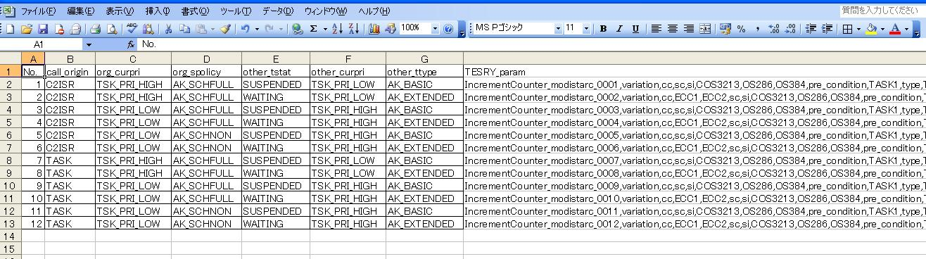
TESRY生成表が完成したら，生成ボタンでTCSファイルを生成する
TESRY生成表の内容がTESRY_param列に反映されている

Slide 73
TESRYデータを生成する
TCSファイルからTESRYデータを作成する．TESRYデータの生成にはAKC2Yを利用する．
生成方法：
TeraTermなどのターミナルエミュレーター上でツールを実行する．
引数はTCSファイルとする．以下に例を示す．
$ ./akc2y.rb ActivateTask_normal.csv –t
$ ls
ActivateTask.xls* ActivateTask_normal.csv* error_tesry/
ActivateTask_error.csv* ActivateTask_normal.tar normal_tesry/
この時，”-t”オプションを付けないで実行すると，tarファイルに圧縮される
前の単体TESRYデータが生成される．ローカル動作確認は単体TESRYデータで行ってもいいが，コミットする時はtarファイルをコミットすること．
Tarファイルが生成される．中身はTCSに記載されたTESRYデータの集まり．

Slide 74
PictMasterモデルファイル，TCSファイル，TESRYデータをレビューする

Slide 75
レビューを行う
完成したPictMasterモデルファイル，TCSファイルをレビューを行う
TCSファイルの代表的な組み合わせについては，TESRYデータも参照し，テスト内容の妥当性をレビューを行う

Slide 76
付録）nkf，PICTの準備について
(1)nkfの準備
PictMasterが文字コードを変換するために必要とするnkfを用意する．
A)以下のファイルをPATH(環境変数)の通ったフォルダにコピーする
ファイル所在：svn/aktsp/trunk/aktsp/tools/aktpm/setup/nkf.exe
B)コマンドプロンプト上でnkfのバージョンを確認し，以下の表示ならOK.
$ nkf --version
Network Kanji Filter Version 2.0.6 (2006-03-26) for Win32
Copyright (C) 1987, FUJITSU LTD. (I.Ichikawa),2000 S. Kono, COW
2002-2006 Kono, Furukawa, Naruse,mastodon

Slide 77
付録）nkf，PICTの準備について
(2)PICTの準備
PictMaster実行に必要となるPICTを用意する．
A)以下のインストーラを実行し，PICTをインストールする
ファイル所在：aktsp/trunk/aktsp/tools/aktpm/setup/pict33.msi
B)コマンドプロンプト上でpictを実行し，以下の表示が出る事を確認する
$ pict
Pairwise Independent Combinatorial Testing
Usage: pict model [options]
Options:
/o:N - Order of combinations (default: 2)
/d:C - Separator for values (default: ,)
/a:C - Separator for aliases (default: |)
/n:C - Negative value prefix (default: ^)
/e:file - File with seeding rows
/r[:N] - Randomize generation, N - seed
/c - Case-sensitive model evaluation
/s - Show model statistics

Slide 78
以上

